Slide 1
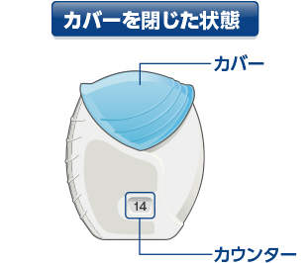
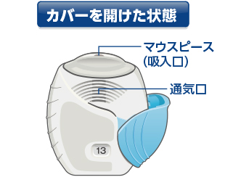
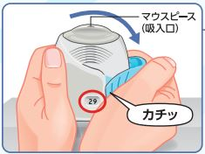
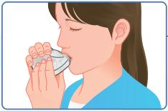
吸入手順・評価票
エリプタタイプ(ﾚﾙﾍﾞｱ･ｱﾉｰﾛ･ｴﾝｸﾗｯｾ･ｱﾆｭｲﾃｨ)
デバイス各部位の名称と注意点
※ 吸入操作練習用具（笛
付）でホイッスル音の確
認をします。
※吸入するときまでカバー
は開かないでください
※背筋伸ばして胸をはり
まっすぐ前を向きます。
操作方法 | ポイント
①薬の準備 | □ カウンターで残量を確認します。 □ カバーを「カチッ」と音がするまで開きます。 □ カウンターの数が１つ減ったことを確認します。
②息吐き | □ 十分に息を吐いてからマウスピースをくわえます。（吸入口には息を吹きかけないで下さい）
③吸入 | □「強く、早く、深く」吸いこみます。
④息止め | □ マウスピースから唇を離して、苦しくない程度(5秒程度)息を止めます。
⑤息吐き | □ 息をゆっくり吐き出します。
⑥後片付け | □ カバーを閉じます。
⑦うがい | □ ブクブク：くちの中、ガラガラ：のど、の各3回ずつを目安にうがいをします。
2017年 埼玉吸入療法サポートネットワーク v171207

